Slide 1
Jak doučovat angličtinu, když chybí základy
Helena Šilhánková

Slide 2
Obsah
Na co nezapomínat
Kde hledat pracovní listy a jak je „vytěžit“
Online kartičky
Aktivity na vysvětlování slovíček
Jak na poslech
Výslovnost (ve vztahu ke spellingu)
Dyslexie
Využitelné stránky

Slide 3
Dobré mít na paměti:
Opakovat, opakovat, opakovat (kartičky!; pracovní listy hned neodkládat; vracet se ke slovíčkům znovu třeba po měsíci);
Kombinovat hravý dril a komunikaci (vědět, o co nám v danou chvíli jde);
„Vytěžit“ z pracovních listů, cvičení, textů atd. maximum;
Slovíčka učit ideálně v celých spojeních, učit se ve spojení známého s neznámým;
Pohyb a humor;
Hledat, co by mohlo v angličtině dítě/studenta zajímat.

Slide 4
Kde hledat pracovní listy (ale i hry)
www.islcollective.com - lze vyhledávat podle typu materiálů, úrovně, věku dětí; pracovní listy i hry; jsou tu i výborná videa s úkoly; nutné mít účet, ale vše zdarma);
www.liveworksheets.com - interaktivní pracovní listy; opět nutné mít účet, ale zdarma; primárně určeno k online vyplňování, ale lze stáhnout a vytisknout;
www.allthingsgrammar.com – v levém sloupečku vybíráte gramatický jev, vyjede nabídka pracovních listů + aktivit, několik málo videí; netřeba mít účet;
www.allthingstopics.com – obdoba předešlého, jen zaměřeno na okruhy slovní zásoby;
www.eslprintables.com – opět v levém sloupečku vyberu, jestli chci něco zaměřeného na gramatiku/slovní zásobu/mluvení; pracovní listy nejdou stáhnout, pokud tam nevložíte vlastní tvorbu, ale přesto využitelné (online nebo jako inspirace);
www.englishexercises.org – podobné předešlému, včetně pracovních listů s videi apod., primárně k vyplňování online;
www.agendaweb.org – na nižších úrovních využitelná hlavně gramatická cvičení.

Slide 5
Co sE cvičeními?
Drilování – nechat větu doplnit ústně, pak teprve psát, znovu ústně doplňovat;
Variace na tutéž větu (s jinými podstatnými jmény; na jiném místě)
Další možnost: rozehrát na větách jednoduchý dialog; vymýšlet, co by mohlo být dál; vysvětlovat slovíčka ze stránky – děti i já.

Slide 6
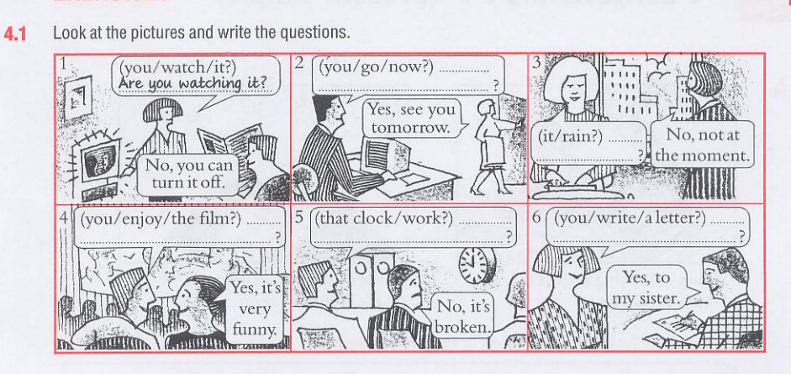

Slide 7
Kartičky, kartičky, kartičky…
www.wordwall.net – web s mnoha aktivitami; můžete využívat hry vytvořené jinými nebo vytvořit svoje (zdarma jich můžete vytvořit pět, ale neustále je „editovat“); kartičky jsou zde jako „flashcards“
www.quizlet.com
https://www.memrise.com/

Slide 8
Vysvětlování slovíček
Bingo – děti si napíšou do mřížky 3*3 devět slovíček z nějaké oblasti (nebo z našeho setkání), já také; potom se střídáme, vždy jedno vysvětlíme a škrtneme ho; hrajeme o to, kdo bude mít první tři v řadě (vodorovně, svisle,uhlopříčně) a potom „full bingo“, tj. všech devět;
Poloviční křížovka – každý z nás má polovinu slovíček ve své křížovce, střídáme se a doplňujeme si do své verze ta chybějící:
Half a Crossword (vocab.today)

Slide 9
ZakázanÁ SLOVA
Jiná vysvětlovací hra – slovíčka pod čárou se nesmí používat pro vysvětlení slovíčka nahoře; s méně pokročilými hraji opačně – právě slovíčka dole jim pomohou vysvětlit slovíčko nahoře.

Slide 10
Poslech
Randall's ESL Cyber Listening Lab - English Listening (esl-lab.com) rozhovor s online cvičeními + jsou tam přepisy celých rozhovorů (různé úrovně obtížnosti), takže děti vidí a slyší zároveň;
Peppa Pig ☺ - druhostupňové děti vezmou jako recesi a na seriál se dívají rády;
Další oblíbené seriály: Young Sheldon, Friends, Matrix, Big Bang Theory, Mr. Beast – dobré dívat se na něco, co znají česky, nemusí pak číst titulky;
https://www.youtube.com/c/ExcitingEnglish/videos
Nestačí jen poslouchat, třeba občas nějakou větu zopakovat. Technika „shadowing“: 1) poslouchám větu 2) poslechnu si větu, zastavím video a zopakuji; 3) mluvím společně s mluvčím
Aktivity, kdy děti poslouchají mne: z textu, který budu číst, napíšu na lístečky pár slovíček – když dítě slovíčko slyší, musí sebrat lísteček (jako soutěž třeba)

Slide 11
Výslovnost (a spelling)
(Kde si sám zlepšit výslovnost, případně nalézt vysvětlení ohledně pozice mluvidel, odkazy pro vás: https://www.bbc.co.uk/learningenglish/english/features/pronunciation
https://www.helpforenglish.cz/vyslovnost
https://youglish.com/)
Vtipná videa, která ilustrují důležitost výslovnosti: https://www.youtube.com/watch?v=sAz_UvnUeuU (výtah)
https://www.youtube.com/watch?v=kB_GSstdsFQ (objednávka hamburgeru)
https://www.youtube.com/watch?v=yR0lWICH3rY (německá pobřežní hlídka)

Slide 12
Výslovnost
Oxford Phonics World | Learning Resources | Oxford University Press (oup.com) – sady slovíček, na nichž ukazuji v podstatě pravidelnost spellingu a výslovnosti (např. name, game, cane, cave…); jsou k tomu i učebnice
Sight words – slovíčka, která by dítě mělo být schopno správně přečíst bez přemýšlení, poznat je na první pohled; Dolch Sight Words List | Sight Words: Teach Your Child to Read slovíčka pro děti – rodilé mluvčí; tvořit si sami vlastní seznam „sight words“ pro konkrétní dítě;
Nahrávat promluvu dítěte a porovnat ji s nahrávou třeba rodilého mluvčího – děti si na tom dobře uvědomují, co je potřeba zlepšit
Forvo: slovník výslovností. Všechna slova na světě namluvená rodilými mluvčími

Slide 13
Dyslexie
Jak ne: hláskovat slovo („ej, bí, cí...“) – nepomáhá při čtení; snažit se spíš nevyužívat překlad, ale popisovat obrázky, klást otázky, vést jednoduchou konverzaci…
Často opakované pokyny říkat v angličtině.
Slovní zásoba – multisenzoriální – obrázky, gestikulace, pantomima, rytmizace (různé typy paměti); opakování nových slovíček se známými;
Dítě by mělo psát jen to, čemu rozumí. Nejdřív trénink v rozpoznávání slov, až pak psaní (car – cat – car; co se rýmuje; která slovíčka z textu znáš…)
„Look, Cover, Write and Check“ (popsáno na dalším slidu)

Slide 14
Look, cover…
Dívej se pozorně na napsané slovo.
Několikrát ho vyslov nahlas.
Obkresli 2-3x napsané slovo.
Se zavřenýma očima napiš slovo rukou ve vzduchu, představuj si správný tvar.
Napiš slovo kamarádovi na záda (dotyk ruky).
Znovu slovo přečti, pak ho zakryj.
Napiš celé slov.
Přečti slovo a porovnej s předlohou. (Pokud najdeš chybu, opakuj celý postup.)

Slide 15
Dyslexie
Mělo by dojít až k tzv. „přeučení“, tzn. absolutní automatizaci celých spojení, vět)
Výslovnost: nejdřív xkrát slyšet, říkat společně s vámi, poloha vlastních mluvidel, odlišování správné a nesprávné výslovnosti – nahrávky; rýmování; rozkládání slov na slabiky;
Čtení – ne záměrně nahlas, ale někdy může dítěti pomoci.

Slide 16
Další aktivity, hry, tipy…
https://www.orgpad.com/s/C4HV7NZEp51 - můj přehled aktivit do výuky
Online hry: Does It Start With V or W? | Baamboozle
www.learningapps.org
Online ESL Games (gamestolearnenglish.com)
Home | Learning Chocolate
www.babadum.com
https://www.teach-this.com/ - sekce „Games“
English news and easy articles for students of English (newsinlevels.com)

Slide 17
Kontakt: helena.silhankova@post.cz

